Slide 1

TRABAJO FINAL PROGRAMACIÓN III – GESTOR DE PEDIDOS – UTN FRCON
Integrantes: comas tavella, juan cruz; Martínez larroza, facundo; peceto, Iván Gabriel.

Slide 2

Introducción – breve noción del proyecto
Se trata de un Gestor de Ventas/Pedidos para Rotisería.
La arquitectura se basa en un backend de microservicios y un frontend desacoplado, orquestados con Docker.
Incluye un sistema de autenticación y autorización de usuarios basado en roles y tokens JWT.

Slide 3





Arquitectura y tecnologías utilizadas en el backend.
Lenguaje principal: Python
Framework principal: Django y Django REST
Autenticación: Django REST FS JWT
Base de datos: MySQL (mysql client)
Comunicación: Django CORS headers.

Slide 4





Arquitectura y tecnologías utilizadas en el frontend.
Lenguaje principal: Typescript
Framework principal: React
Herramienta Build: VITE (empaquetador y servidor de desarrollo)
Comunicación APIS: Axios
Router: React Router-DOM

Slide 5




INFRAESTRUCTURA e integraciones DE LA APLICACIÓN
Orquestación: Docker y Docker-Compose
Control de versiones: Git y GitHub para trabajo en equipo

Slide 6



MAQUETACIÓN Y GRÁFICOS
Entidad-Relación: Sitio web de Dbdiagram
Diagramas de Secuencias y Clases: Obsidian
Diagramas de Arquitectura: Sitio web de Draw.io

Slide 7
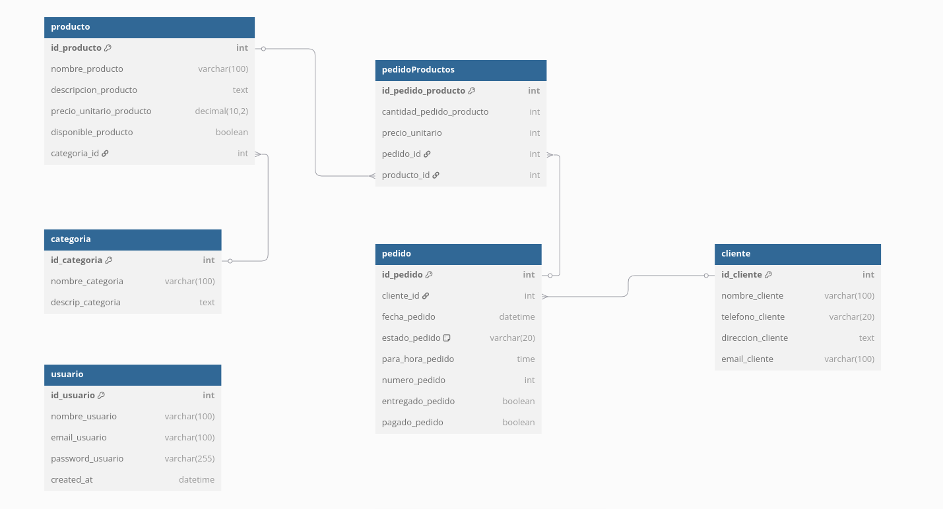
Diagrama entidad – relación de la base de datos en el gestor de pedidos

Slide 8
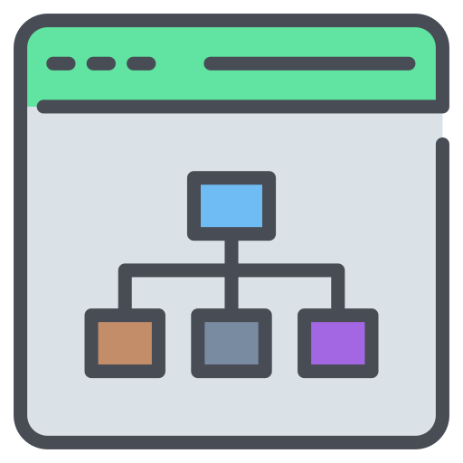
Diagramas de arquitectura y clases del backend
Se confeccionaron diagramas para facilitar la comprensión de los flujos y estructura general de la aplicación, como así también para conocer como se estructuran sus instancias y clases.

Slide 9
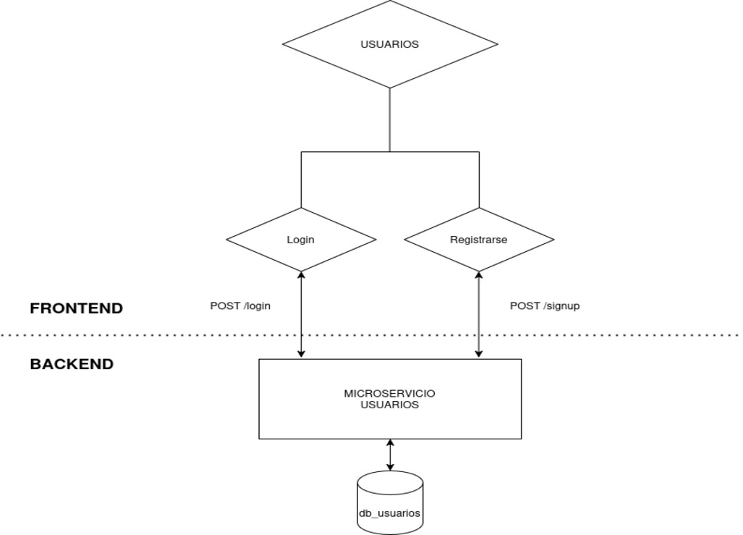
DIAGRAMAS DE ARQUITECTURA - USUARIOS

Slide 10
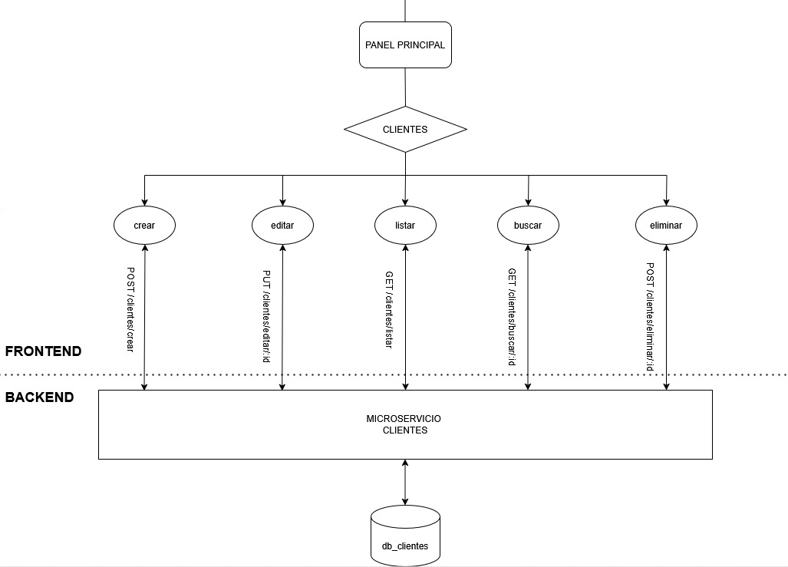
DIAGRAMAS DE ARQUITECTURA - CLIENTES

Slide 11
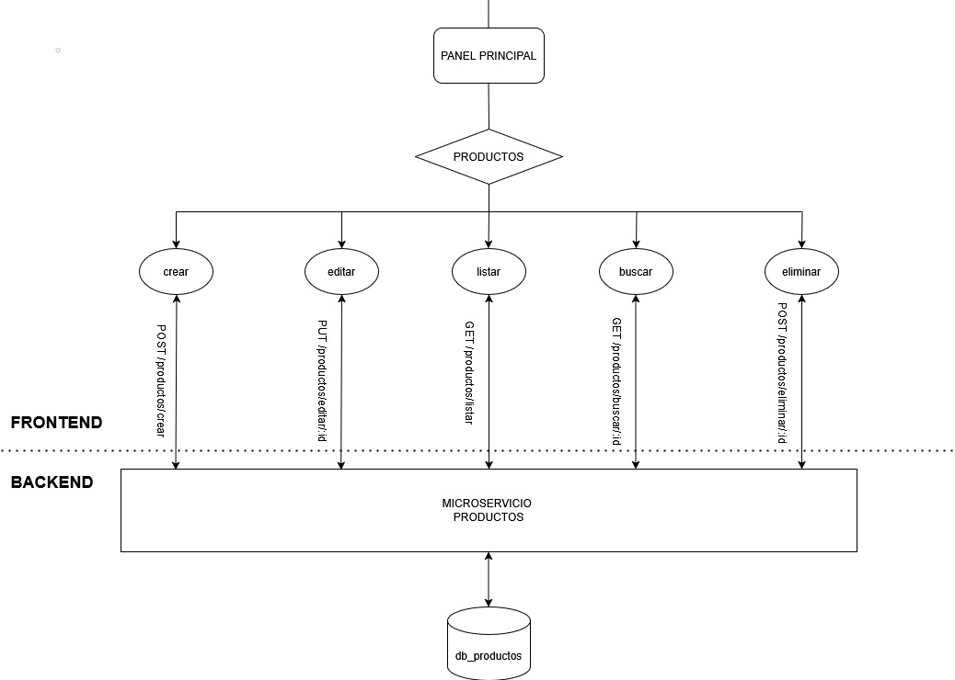
DIAGRAMAS DE ARQUITECTURA - PRODUCTOS

Slide 12
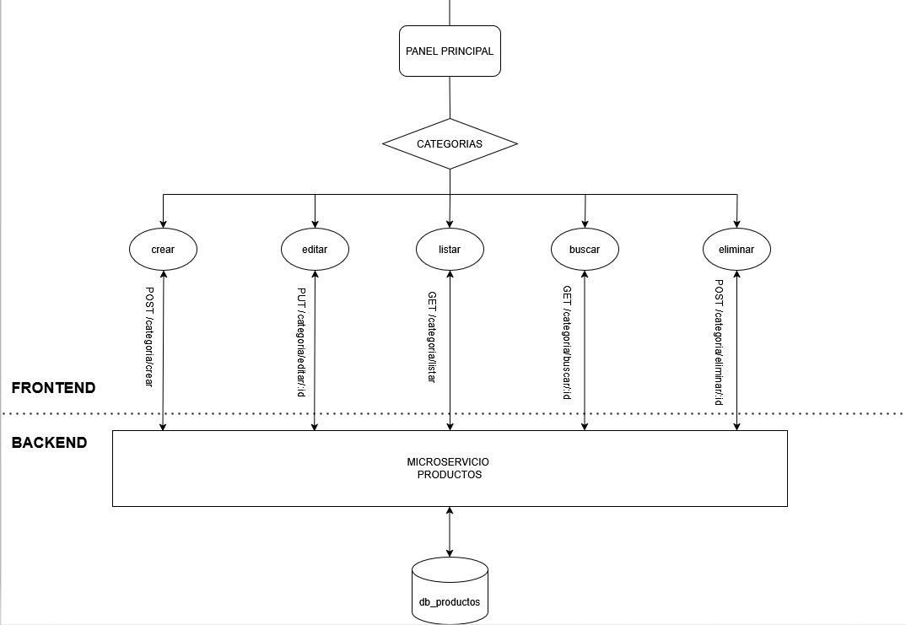
DIAGRAMAS DE ARQUITECTURA – CATEGORÍAS (MICROSERVICIO PRODUCTOS)

Slide 13
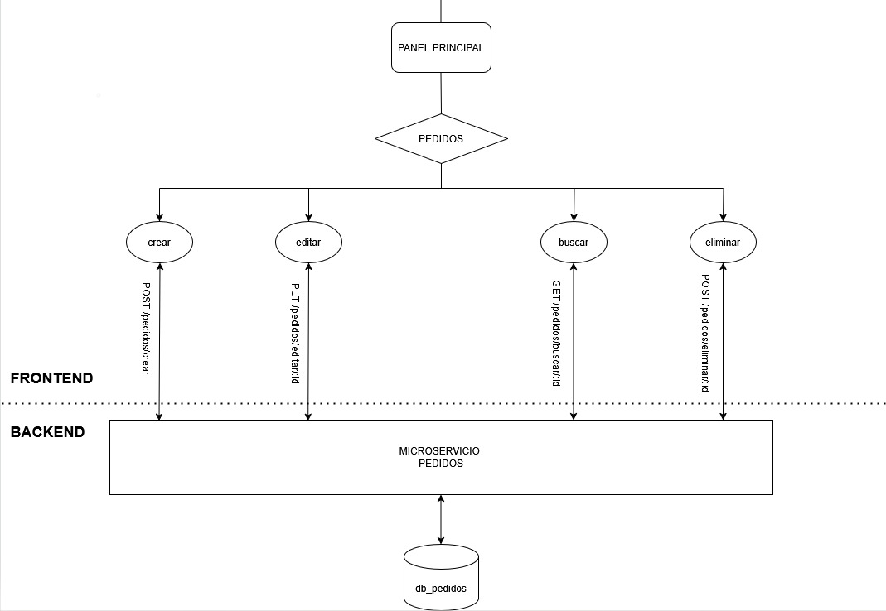
DIAGRAMAS DE ARQUITECTURA - PEDIDOS

Slide 14
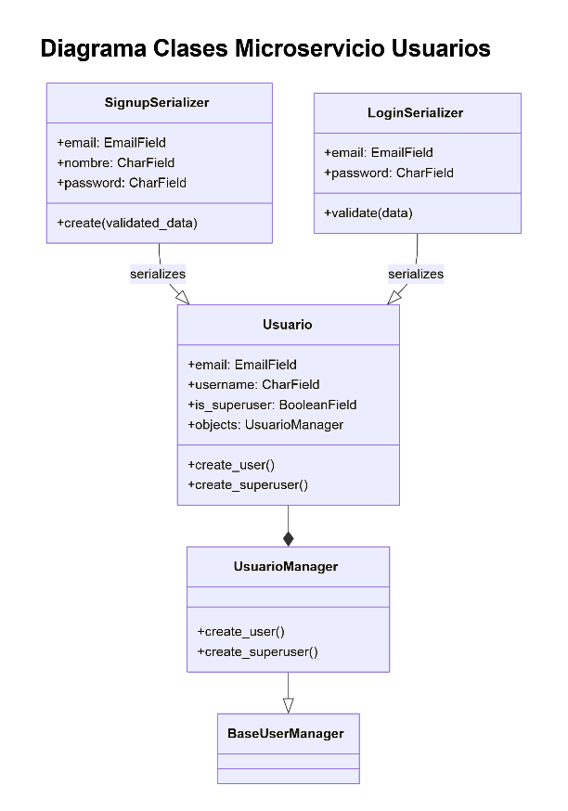
DIAGRAMAS DE CLASE – BACKEND: USUARIOS

Slide 15
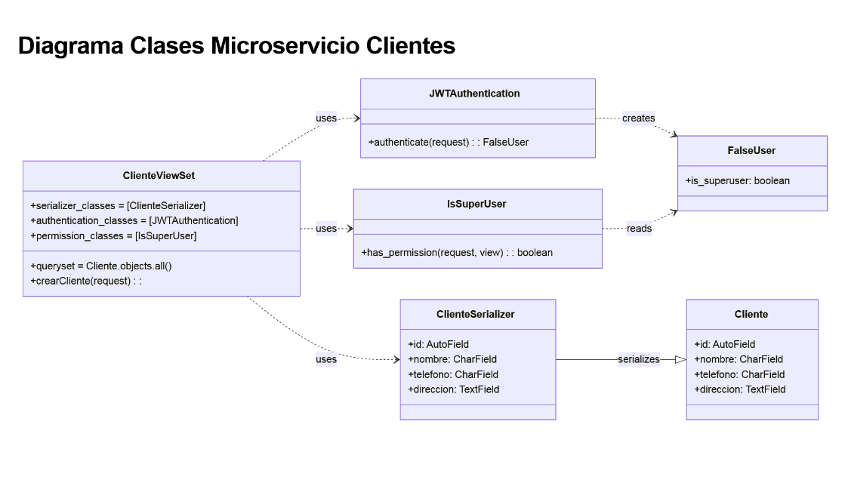
DIAGRAMAS DE CLASE – BACKEND: CLIENTES

Slide 16
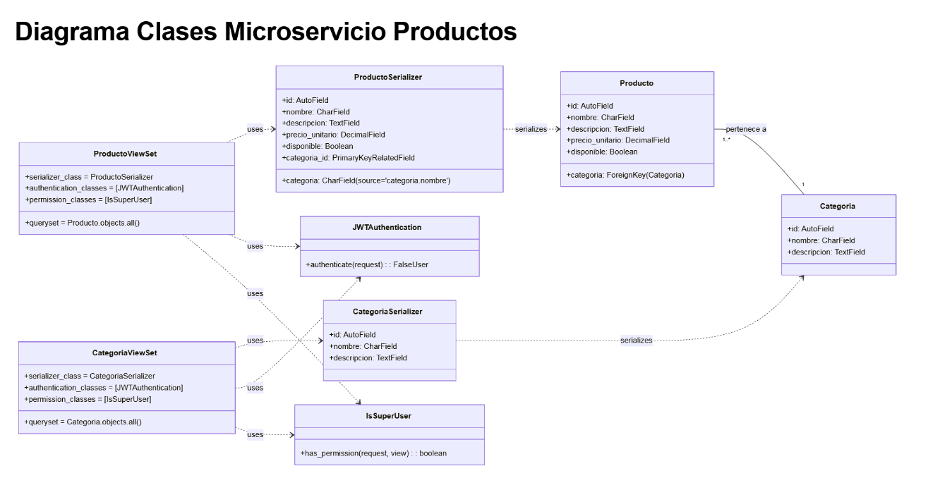
DIAGRAMAS DE CLASE – BACKEND: PRODUCTOS

Slide 17
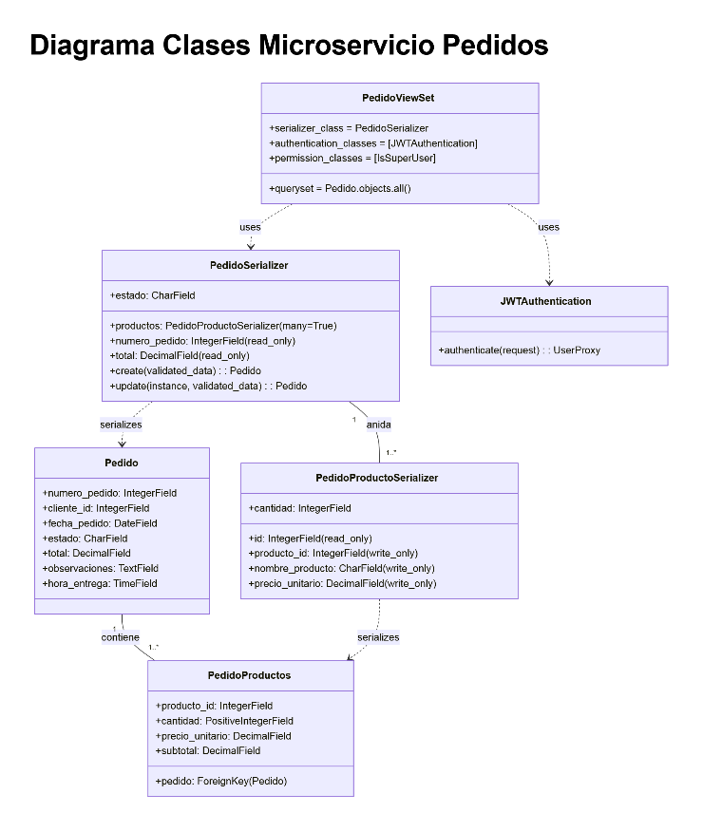
DIAGRAMAS DE CLASE – BACKEND: PEDIDOS

Slide 18
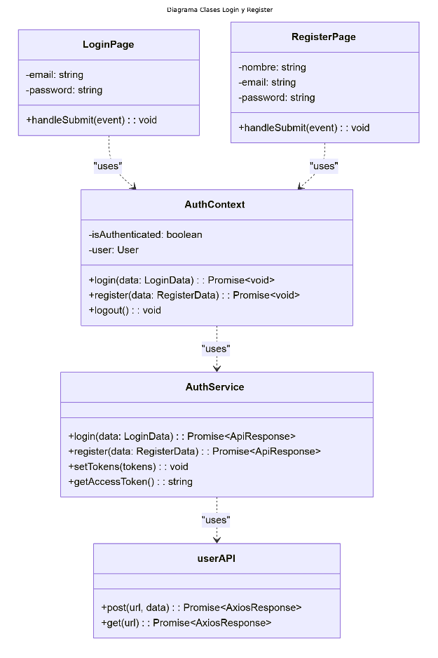
DIAGRAMAS DE CLASE – FRONTEND: LOGIN/REGISTER

Slide 19
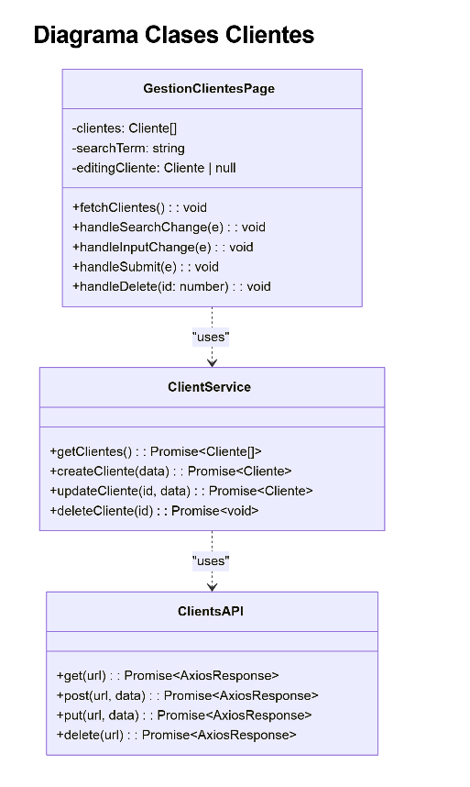
DIAGRAMAS DE CLASE – FRONTEND: CLIENTES

Slide 20
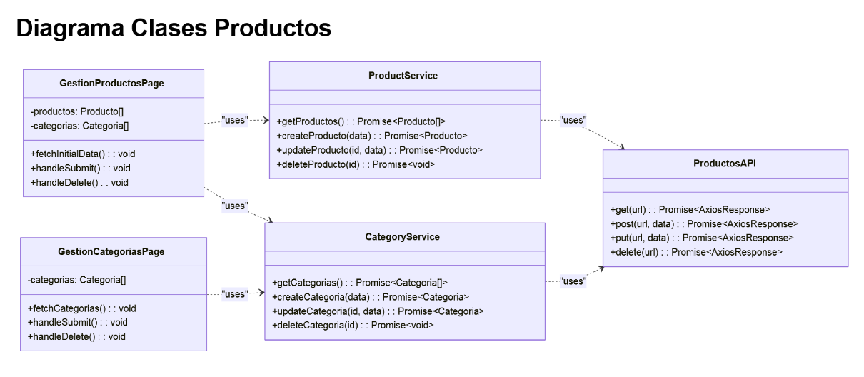
DIAGRAMAS DE CLASE – FRONTEND: PRODUCTOS

Slide 21
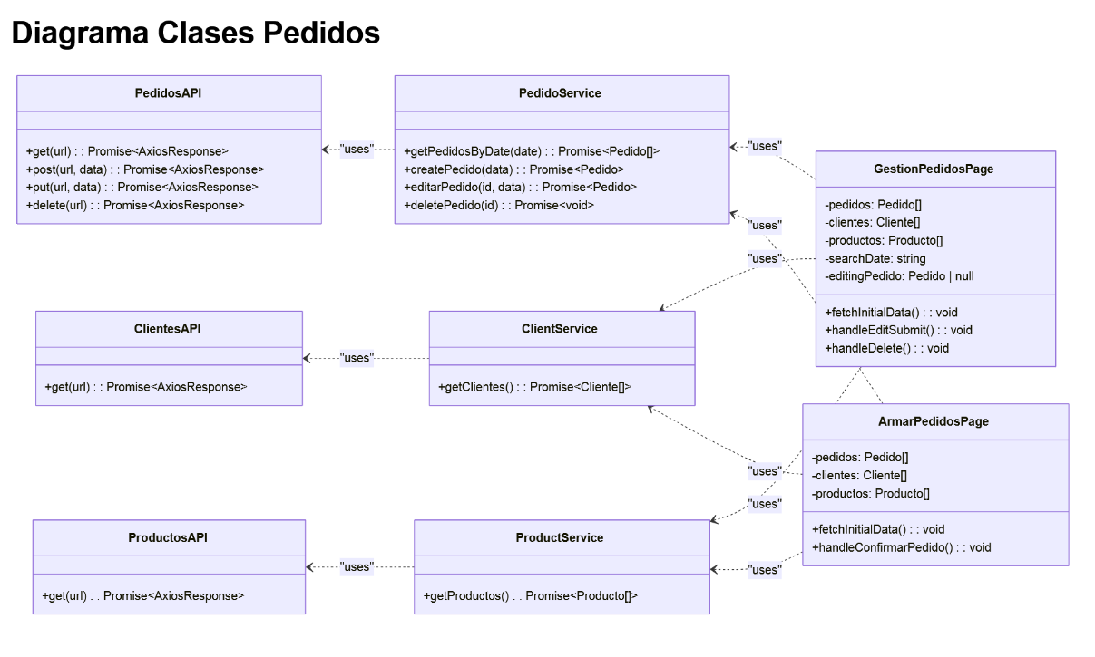
DIAGRAMAS DE CLASE – FRONTEND: PEDIDOS

Slide 22
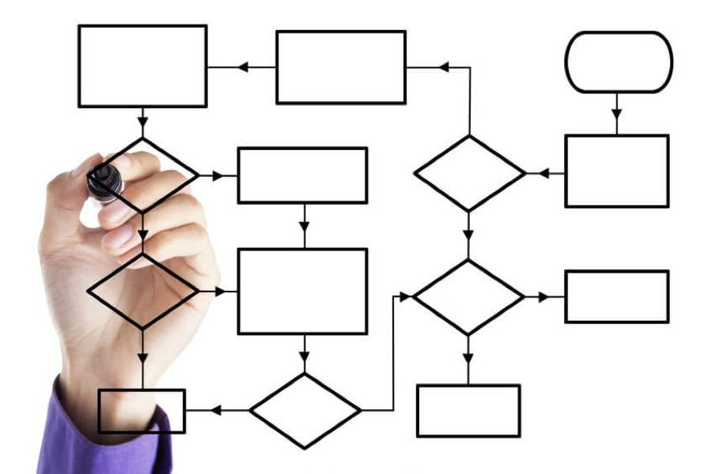
Diagramas de flujo de datos – repositorio
Se han implementado al proyecto Diagramas de Flujo de Datos los cuales grafican el movimiento de la informacion de inicio a fin en cada apartado/microservicio.

